Slide 1

本课讲师：Darren老师
UDP分片原理分析及其实现方法
VIP咨询【安然老师】：1463124473
往期视频【佳佳老师】：2769215255
课程主讲【Darren老师】：2167195649

Slide 2

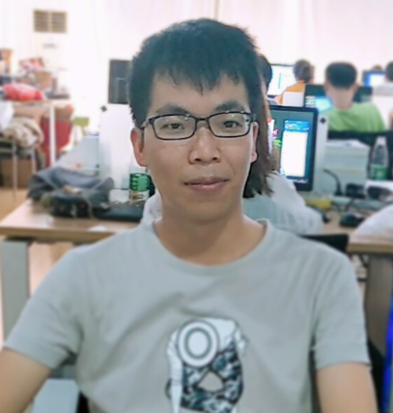
讲师介绍
动脑学院 Darren老师 中文名：廖庆富
高级资深工程师
◆ 毕业于广东工业大学，硕士学历
◆ 音视频开发，嵌入式系统开发，图像处理以及服务器开发等方面有丰富的研发与实战经验。
◆ 曾供职于珠海扬智，深圳联发科等知名半导体公司，以及长沙某上市公司。
◆ QQ：2167195649

Slide 3
课程提纲
UDP应用案例
UDP分片原理
UDP分片设计
UDP分片的代码实现
架构师知识树

Slide 4

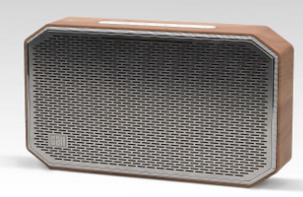


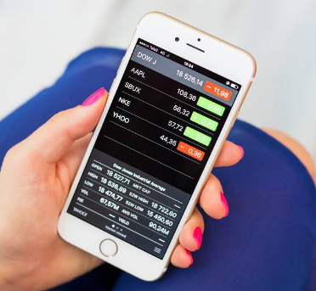
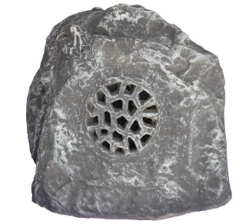
UDP案例场景-项目简介
户外音柱
室内音箱
数据重发
云端服务器
2G/3G/4G/wifi/有线网络
农村广播
手机APP
公园音乐

Slide 5
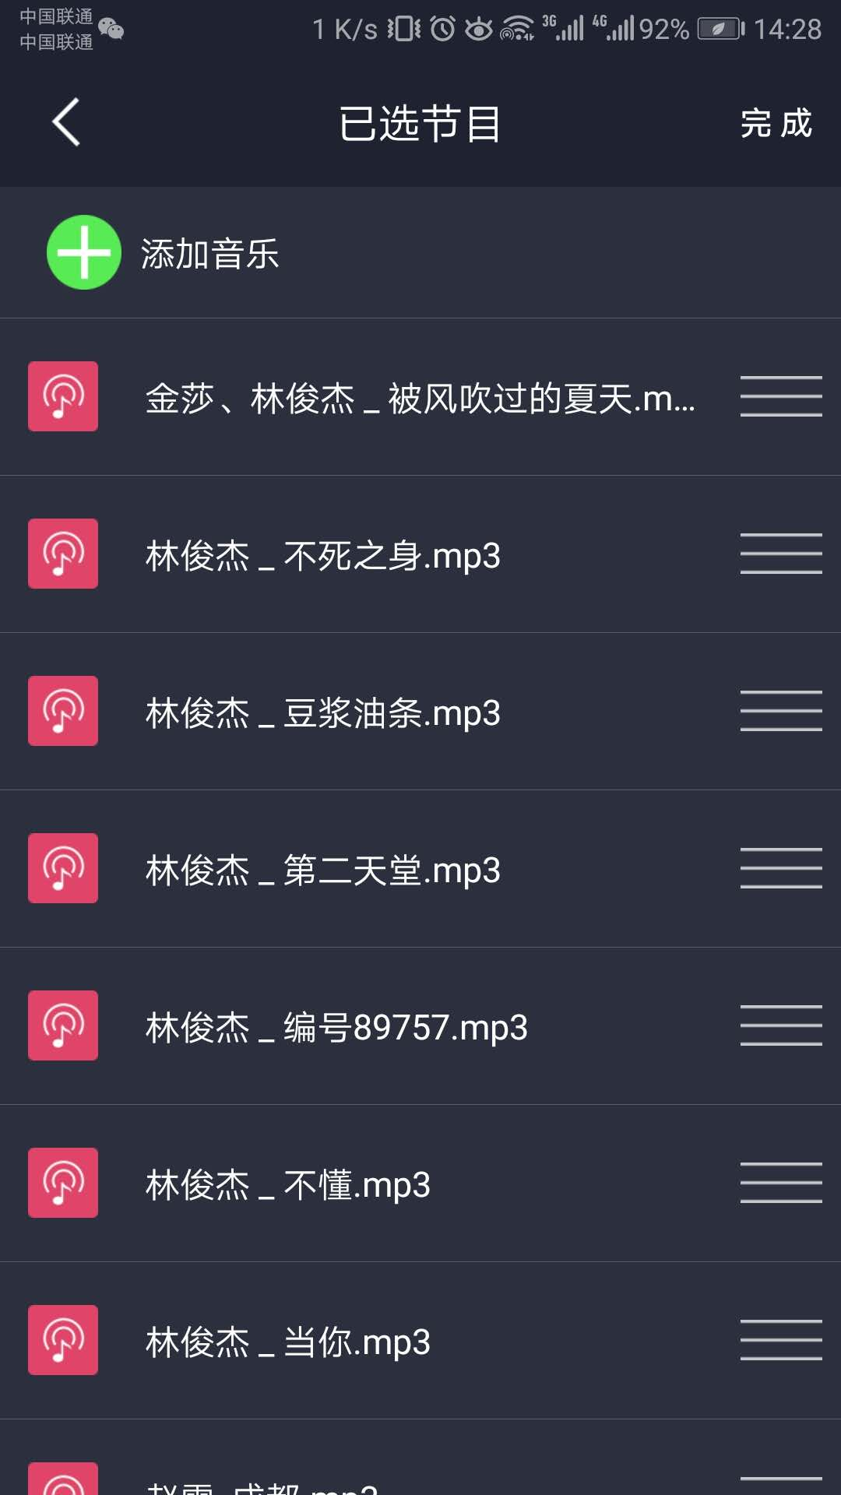

UDP案例场景 – UDP使用不当引发的灾难
客户在一开始用我们的产品用的很开心，但过了几个星期后客户开始开始骂娘了
…………………….
你们赶紧加班解决！

Slide 6
UDP分片原理
UDP传输应用层需注意的问题
数据包确认机制
数据包重发机制
尽量不发送大于路径MTU的数据包
处理数据包重排
UDP分片原理
对应用层的数据进行分片，以满足MTU传输的要求
在发送端给分片编号，在接收端重组分片，解决乱序数据包重组的问题

Slide 7
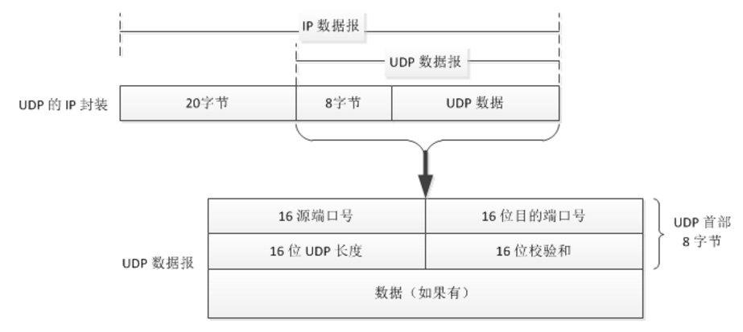
UDP和MTU的关系
MTU，最大传输单元（Maximum Transmission Unit）是指通信协议的某一层上面所能通过的最大数据包大小（以字节为单位）。
单个UDP传输的最大内容 1472字节，但由于不同的网络中转设备设置的MTU值并不相同。Internet上的标准MTU值为576字节，建议在进行Internet的UDP编程时.最好将UDP的数据长度控制在548字节(576-8-20)以内。
MTU
Notes:
以太网(Ethernet)数据帧的长度必须在46-1500字节之间,这是由以太网的物理特性决定的.这个1500字节被称为链路层的MTU(最大传输单元).
1500字节就是网络层IP数据报的长度限制.
IP数据报的首部为20字节,所以IP数据报的数据区长度最大为1480字节.
1480字节是用来放TCP传来的TCP报文段或UDP传来的UDP数据报的
UDP数据报的首部8字节,所以UDP数据报的数据区最大长度为1472字节
鉴于Internet上的标准MTU值为576字节,所以我建议在进行Internet的UDP编程时.最好将UDP的数据长度控件在548字节(576-8-20)以内.
手动分片的意义，不同路由器MTU的设置可能不同，那则会导致数据被重新分片

Slide 8
UDP分片机制设计的重点

Slide 9
UDP分片机制设计的重点

Slide 10
UDP分片机制设计的重点
分片最大长度的确定
分片帧头的设计
同步字
所有分片数据的总大小
分片数量
分片编号
当前分片数据的大小
重组异常的处理

Slide 11
UDP分片传输的实现
Darren老师代码讲解中
Coding ……

Slide 12
软件分层数据校验的问题
情况1
每次数据量较少
<10k
<10k
情况2
数据量比较大，
比如传送一首MP3,
4M数据左右
大于4M
通知重发

Slide 13
Linxu服务器开发

Slide 14
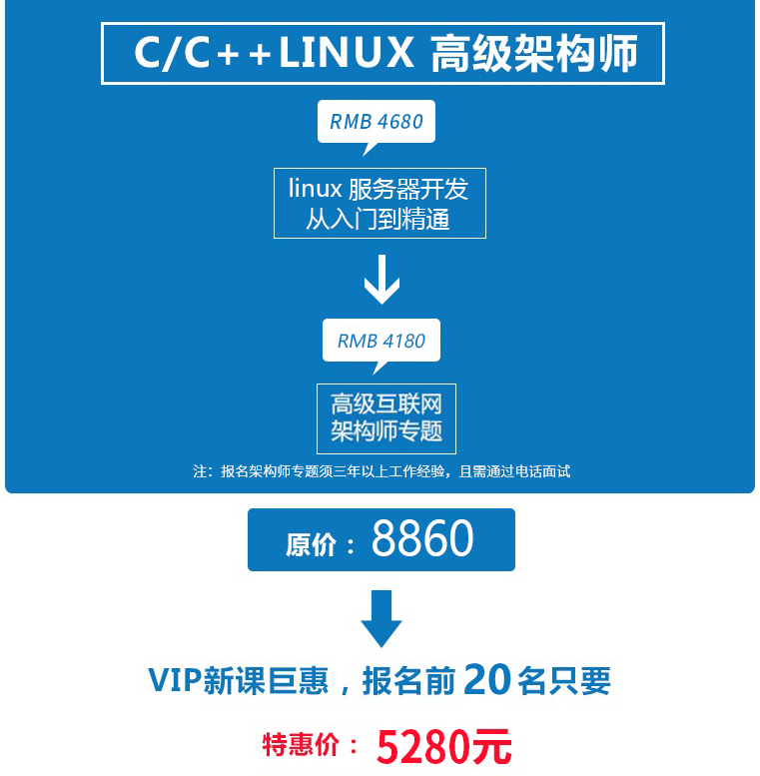
课程报价
01
03
0

Slide 15
架构师的知识树
客户端
Windows
Android
IOS
Web
Linux
MCU
网络通信层
IP
TCP
UDP
应用通信层
字符数据协议
流数据协议
操作系统
Linux内核开发
Linux参数调优
应用程序
负载均衡
网络IO
持久化集群
缓存集群
分布式文件系统
集群测试
集群监控

Slide 16
动脑学院C/C++ VIP高级课程专题模块
C/C++ Linux 服务器开发
高级互联网架构师课程

Slide 17
课程报价
01
03
0

Slide 18

面向人群
在职C/C++工程师
具备有C项目经验
具备C基础
技术发展遭遇瓶颈
工作几年，技术平平没有核心竞争力
不知道学什么，不知怎么快速成长
01
03
拒绝平庸，期待蜕变
不做一个简单的搬砖coder
期待思维和能力的蜕变
02
04
怀揣进入一线互联网公司的梦想
梦想还是要有的万一实现了呢
来动脑学习，去BAT工作

Slide 19
强大的课程服务体系
与腾讯联合办学
1
2
在线直播教学
讲师班主任助教
全程跟踪
6
腾讯五星认证企业
课程联合制作
优秀学员内推
3
高清加密视频录制
5
4
课前预习课后复习
课后专职老师答疑

Slide 20
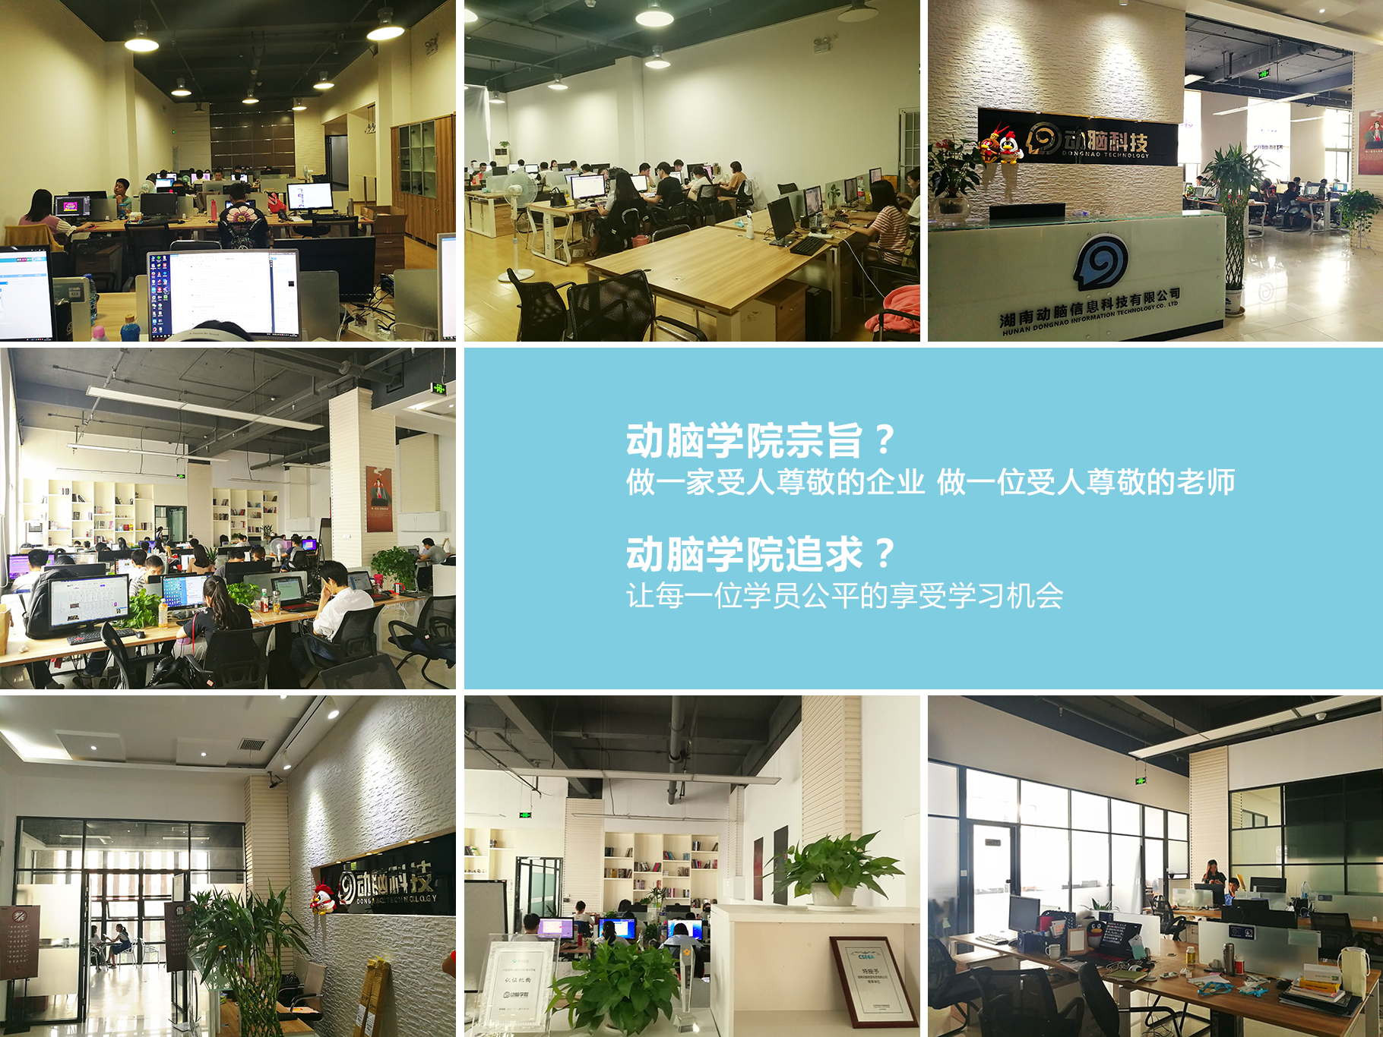
动脑学院

Slide 21
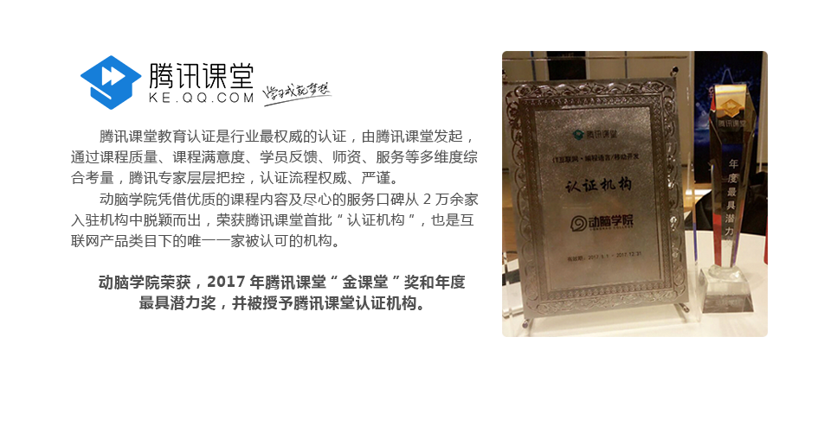
腾讯课堂认证企业

Slide 22
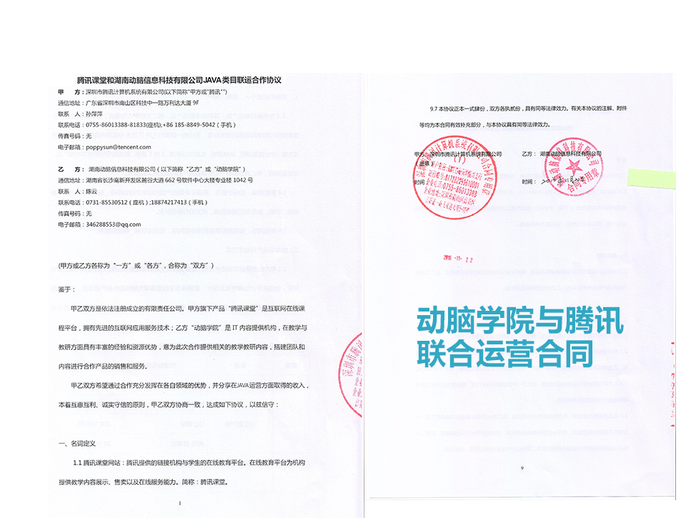
动脑学院与腾讯联合运营

Slide 23
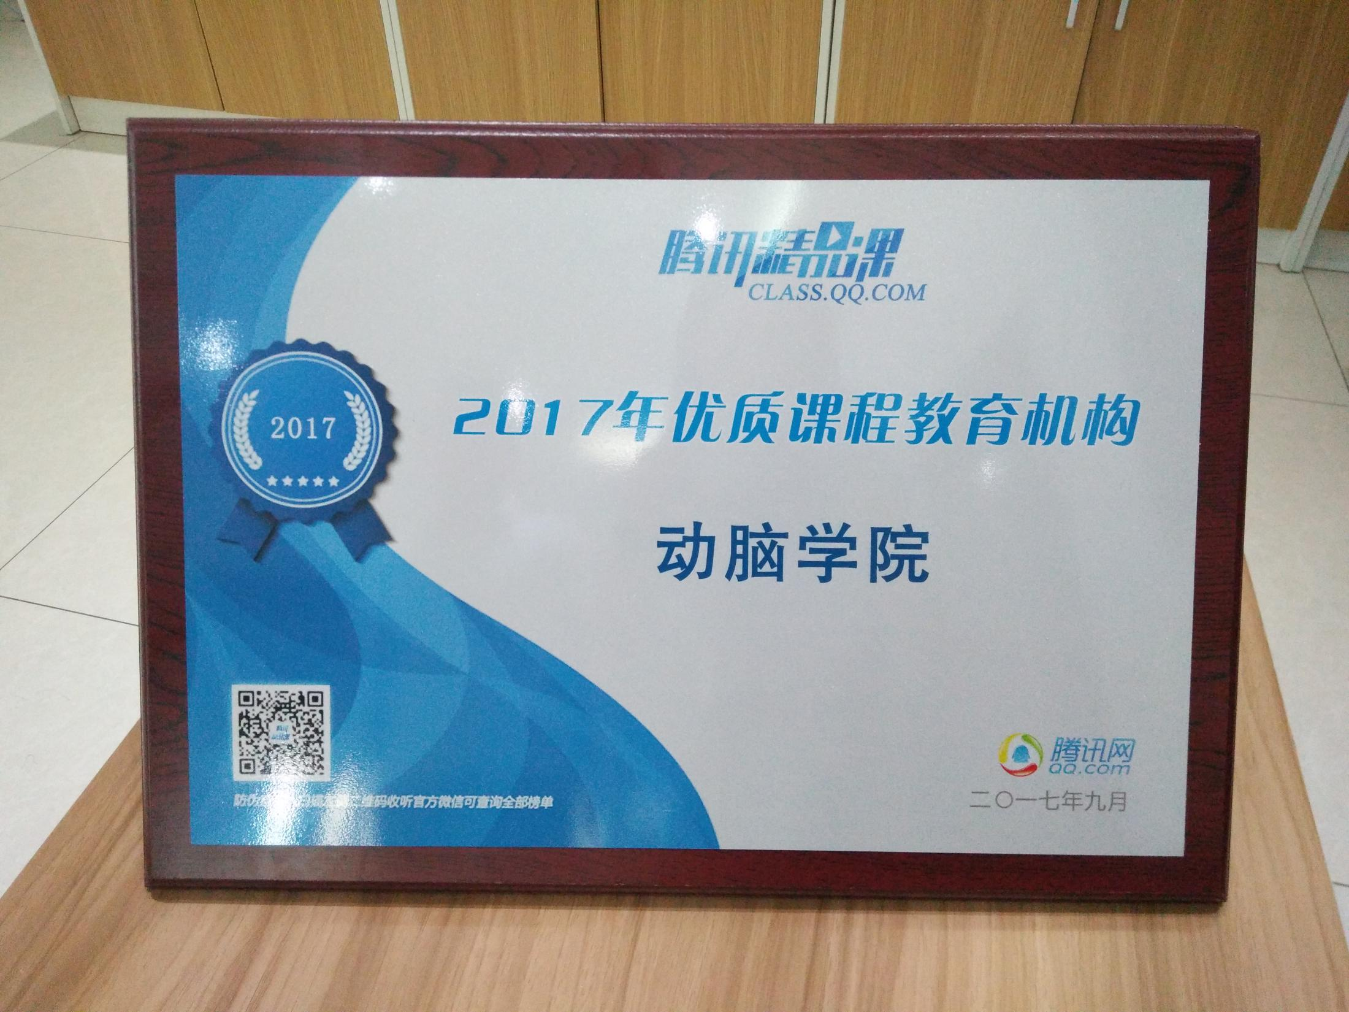
腾讯精品课程
动脑学院荣获2017年腾讯优质课程教育机构

Slide 24

附加优势
☑ 腾讯课堂口碑
☑ VIP学院好评
口碑
☑人脉累计
☑一线互联网公司工作推荐
高端生态圈

Slide 25
非常感谢您的观看！

